Slide 1
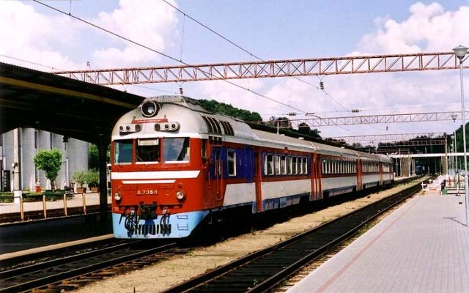
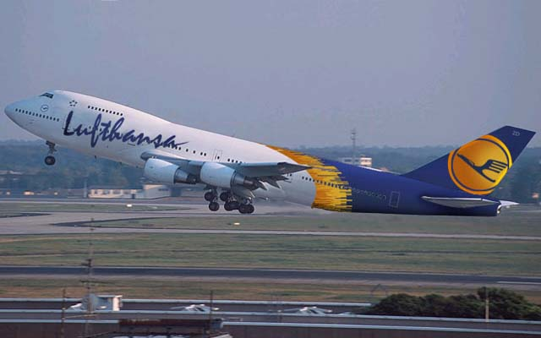
Wir bereiten uns auf eine Deutschlandreise vor

Slide 2
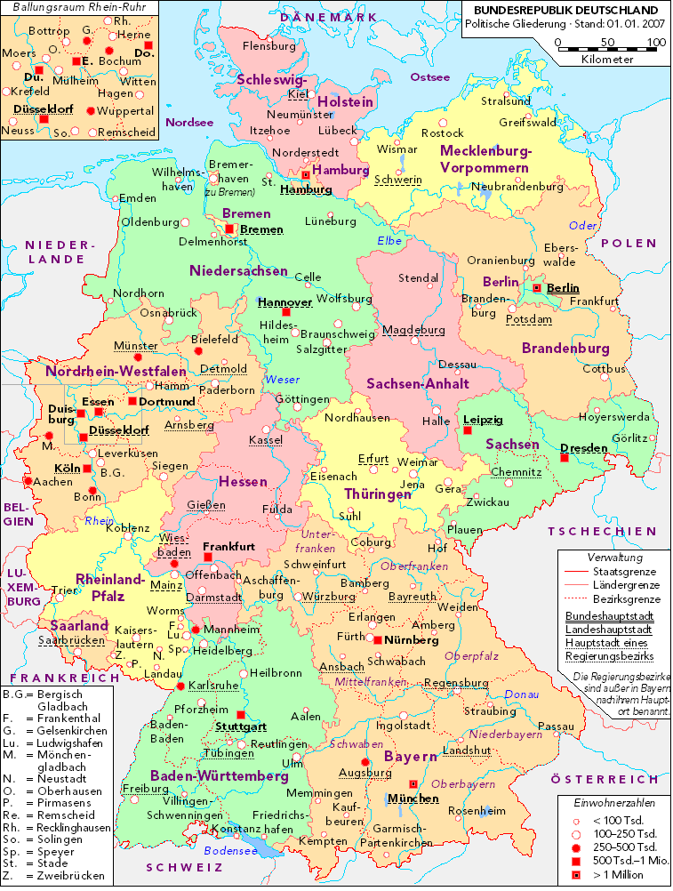


Was wissen wir schon über Deutschland?

Slide 3
Neue Worter
Als Reiseziel wählen –
Den Koffer packen –
Die Auslandsreise
Die Reisevorbereitung –
Die Fahrt –

Slide 4
Mitnehmen –
Die Eisenbahn –
(mit der Eisenbahn fahren)
Die Fahrkarte –
Das Kleidungsstück –
Die Kleinigkeit –
Bestellen -

Slide 5
Wörterspiel
Die Auslandsreise
Den Koffer packen
Die Kleinigkeit
Das Kleidungsstück
Mitnehmen
bestellen
Мелочь
Заказывать
Предмет одежды
Путешествие за границу
Упаковывать чемодан
Брать с собой

Slide 6
Дополни письмо.
!
Liebe … !
Es schreiben Ihnen ihre Brieffreunde aus ... Wir laden sie ein ,unser Land in den … ferien zu besuchen. Berlin, Dresden,_______ warten auf sie. Kurz danach werden sie mit eigenen Augen alle unsere Sehenswürdig … sehen. Bis zu dem schnellen Wieder…
Ihre Freunde.

Slide 7
Переведи письмо.
Liebe Freunde !
Es schreiben Ihnen ihre Brieffreunde aus Deutschland . Wir laden sie ein, unser Land in den Sommer ferien zu besuchen. Moskau und Brjansk warten auf sie. Kurz danach werden sie mit eigenen Augen alle unsere Sehenswürdigkeiten sehen. Bis zu dem schnellen Wiedersehen
Ihre Freunde.

Slide 8
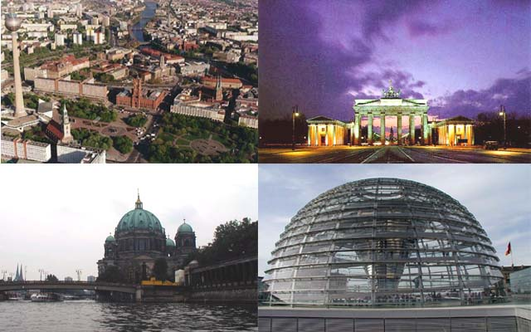
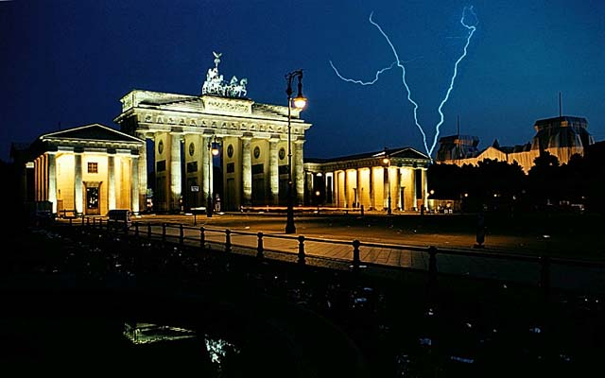
Berlin-die Hauptstadt Deutschlands

Slide 9
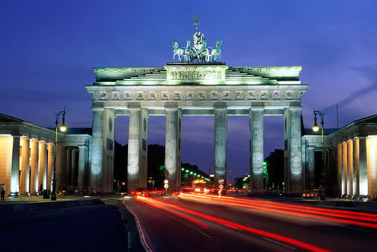
Berlin.Das Brandenburger Tor

Slide 10
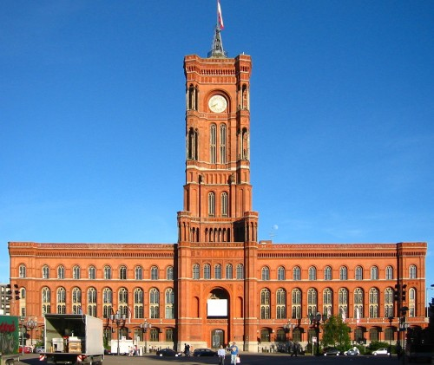
Berlin. Das Rote Rathaus

Slide 11
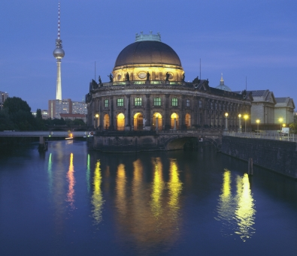
Das Bodemuseum.

Slide 12
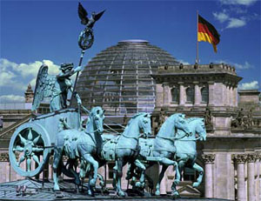
Reichstagsgebäude

Slide 13
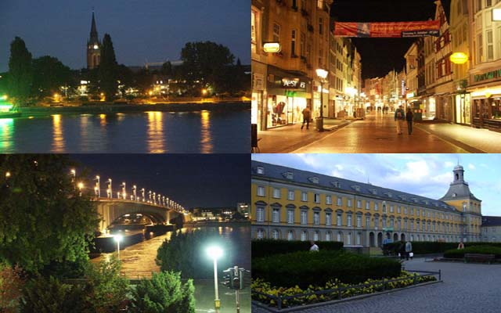

Dresden –die schönste Stadt Deutschlands
Diese Stadt nennt man eine Weltstadt der
kunst.
Sie wird dank der
Schönheit als
Elbflorenz
bezeichnet.

Slide 14
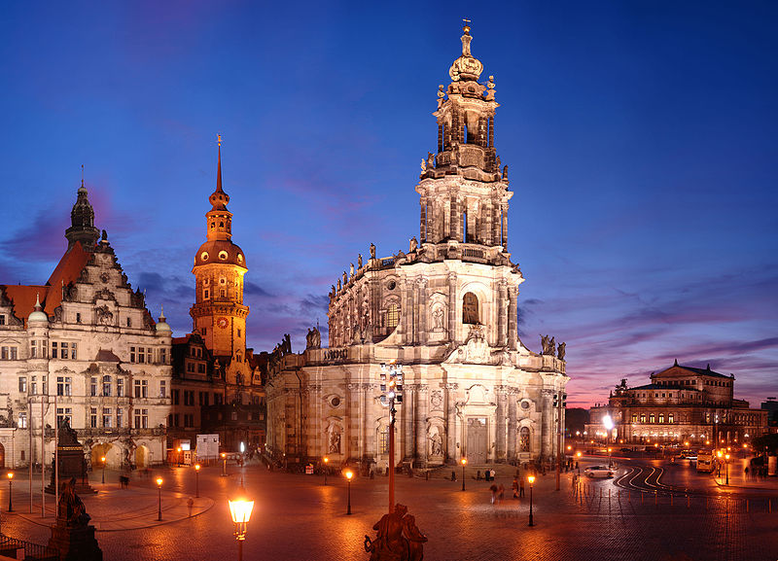
Dresden

Slide 15
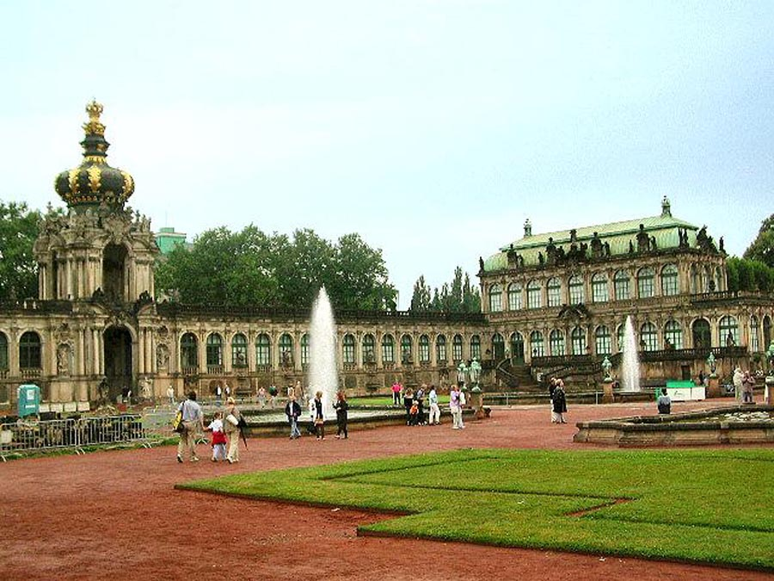

Slide 16
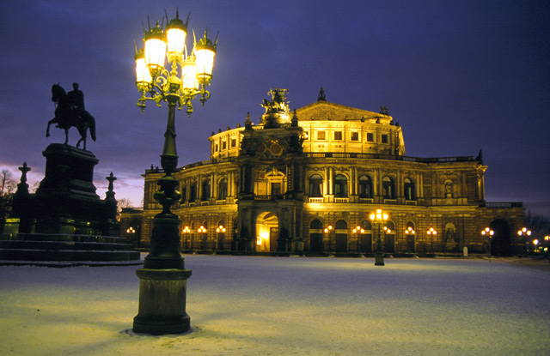
Dresden. Opernhaus

Slide 17
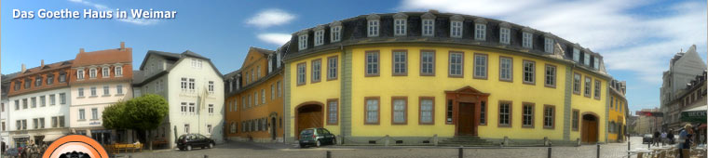
Weimar

Slide 18
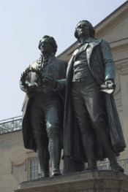
Goethe-und-Schiller Denkmal

Slide 19
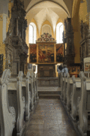
Stadtkirche St.Peter und Paul

Slide 20
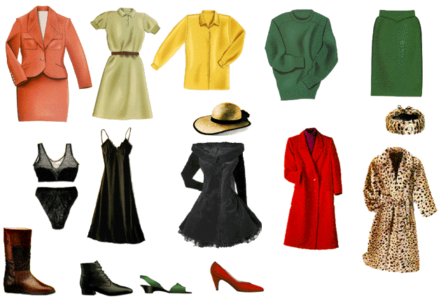
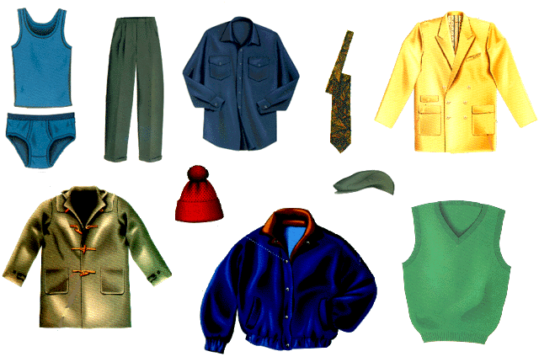
ist ein grosses Problem.Was nimmt man mit.Die Kleidungsstücke
Das Kofferpacken
Das Hemd
Die Hose
Die Stiefel
Das Kleid
Der Pullover
Der Anzug
Der Rock
Der Schuh
Der Hut
Der Mantel
Der Sportschuh
Der Handschuh
Die Mütze
Die Jacke
Die Bluse

Slide 21


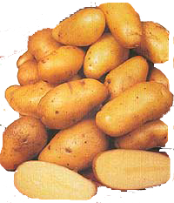
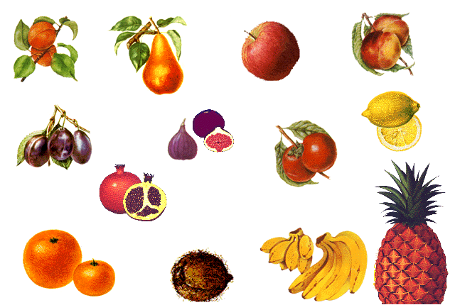
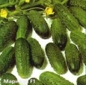
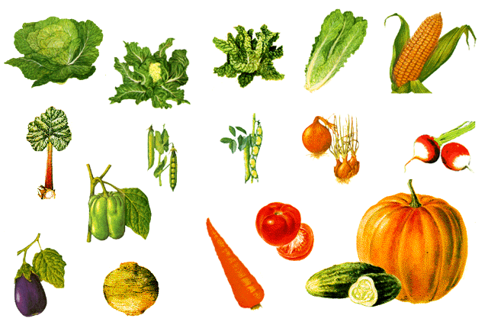
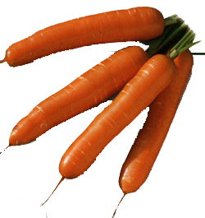
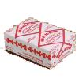

Die Menschen essen gern auf Reisen.Die Lebensmittel
Der Tee
DerKaffee
Der Saft
Der Käse
Die Wurst
Das Schinken
Das Huhn
Die Schokolade
Der Kuchen
Der Fisch
Das Brot
Das Ei
Das Obst
Das Gemüse

Slide 22
Eine gut organisierte Reise ist eine gute Erholung
Vielen Dank für eure Arbeit!

